Slide 1
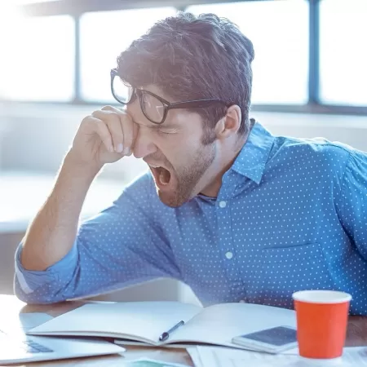
Usuário que deseja mudar seus hábitos alimentares
Quem?
Informações/Comportamento
Casado;
Trabalha em TI;
Faz MBA;
Reside no centro de SP.
Igor Dias, 23 anos.
“Eu tenho muitos afazeres e não consigo ter o controle ideal da minha alimentação”
Dores de necessidades
Soluções potenciais
Necessita de novos hábitos alimentares;
Necessita praticar atividades físicas;
Necessita de uma ferramenta pratica para melhor desempenho alimentar;
Passa muito tempo no trabalho;
Possui uma alimentação desregulada;
Aplicação para organizar as refeições;
Aplicação para obter o controle de calorias ingeridas;

Slide 2
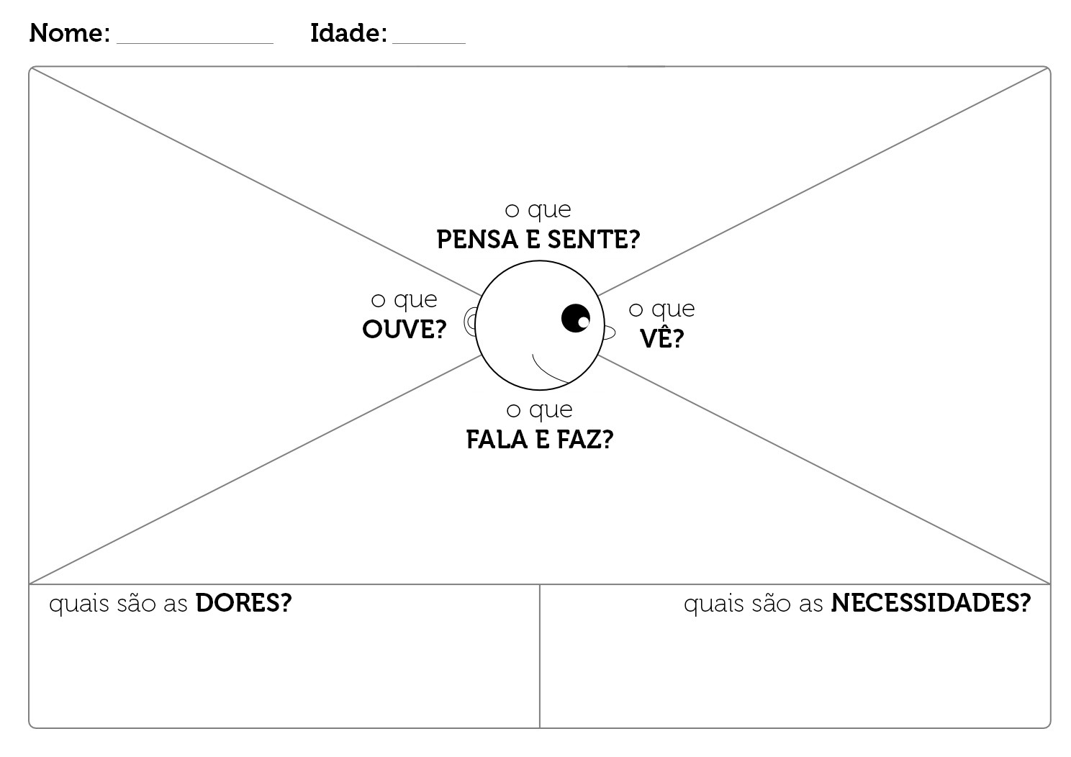
Igor Dias
23 anos
Frustrado por não conseguir equilibrar todos os pilares da vida;
Sonha em ter uma vida saudável e equilibrada.
É influenciado a comer coisas fáceis na rua com os colegas;
Ouve que precisa estar sempre atualizado;
Ouve que no ambiente de trabalho há muita pressão e stress.
Observa que os projetos estão atrasados e/ou acumulados;
Vê uma pressão para realizar as entregas no trabalho;
Dificuldade em conciliar a vida profissional com seu bem estar;
Não tem tempo de ir ao médico pois não consegue manter uma rotina com tantos projetos.
Reclama que não tem tempo para organizar sua vida saudável;
Por morar no centro de SP perde muitas horas no trânsito, assim não consegue parar para preparar suas refeições;
Passa muito tempo sentado, tendo muitas dores na coluna;
Passa muito tempo no computador, o que dificulta equilibrar seu trabalho com a sua saúde;
Necessita de novos hábitos alimentares;
Necessita praticar atividades físicas;
Necessita de uma ferramenta pratica
Passa muito tempo com os afazeres;
Possui uma alimentação desregulada;

